Slide 1

COMI COMI

Slide 2
COMI COMI
Kevin Felipe Cervera Ayala
Katherine Juliana Gutiérrez García
Mayerly Andrea Monroy Malagón
Valeria Montenegro López

Slide 3
Tabla de Contenido
1. Componente Técnico funcional
1.1 Presentación del proyecto
1.1.1 ¿ Cuál es el problema?
1.1.2 ¿Cuál es la solución?
1.1.3 ¿Cuál es su funcionamiento?
2. Componente Canvas
2.1 Segmento de clientes
2.2 Propuesta de valor
2.3 Canales de distribución y comunicación
2.4 Relación con el cliente
2.5 Flujo de ingreso
2.6 Recursos clave
2.7 Actividades claves
2.8 Socios y Aliados clave
2.9 Estructura de costos
3. Cibergrafía

Slide 4
1. Componente Técnico funcional

Slide 5
1.1 Presentación del proyecto
1.1.1 ¿Cuál es el problema?
1.1.2 ¿Cuál es la solución?
Generalmente las personas pierden tiempo realizando sus pedidos, tiempo valioso tanto para el cliente como para el restaurante que necesita que la entrega de los platos sea eficaz y así evitar la congestión en el sitio…
Por otro lado, hay microempresas y emprendimientos a los que les hace falta visualización en el mercado.
Se propone desarrollar un aplicativo web capaz de solucionar dichos problemas implementando el servicio de reservas, pedidos y domicilios mientras se genera un vínculo de conexión entre cliente y restaurante a la par que se generan nuevas formas de promoción más accesibles para los pequeños restaurantes y emprendimientos.

Slide 6


1.1.3 ¿Cuál es su funcionamiento?
Para el desarrollo de este aplicativo web usamos:
Lenguajes
HTML: lenguaje de etiquetado
CSS: lenguaje de diseño
PHP: lenguaje de programación
Programas
Visual studio code - Sublime text : para crear, editar el código y poner el diseño gráfico.
Servidores
MySQL : Fue puesto en uso para generar la base de datos y las tablas.
Localhost: Es un servidor que administra la página web
Xampp.
Ya que llegaron a ser muy prácticas y versátiles siendo así fáciles de usar para principiantes como nosotros.

Slide 7
2. Componentes Canvas
Metodología de negocio

Slide 8
2.1 Segmento de Clientes
1. GEOGRÁFICO |  | 2. DEMOGRÁFICO
PAÍS | Colombia | GENERACIÓN | Millennials (1981-1993)
REGIÓN | Andina | EDAD PROMEDIO | 20-35 años
DEPARTAMENTO | Cundinamarca | GÉNERO | Todos
CIUDAD | Bogotá | OCUPACIÓN | Todas
LOCALIDAD(ES) | Todas | NIVEL EDUCATIVO | Educación superior
BARRIO(S) | Todos | RANGO DE INGRESOS | Entre 2 SMMLV y 3 SMMLV
UPZ | Todas | TAMAÑO DE LA FAMILIA | Familia extensa
 |  | ESTRATO | Estratos 4 o 5
 |  | ESTADO CIVIL | Casado/a
3. PSICOGRÁFICO |  | 4. CONDUCTUAL
TIPOS DE PERSONALIDAD | Pensamiento extrovertido | FRECUENCIA DE COMPRA | Mínima
GUSTOS DEL CLIENTE | Salir al exterior, socializar, descubrir cosas nuevas, entre otros | LEALTAD A LA MARCA | Compradores satisfechos o habituales
ESTILO DE VIDA | Sigue una dieta saludable y equilibrada,
INTERESES | Viajar, Blogging y podcasting, Cocina y fooding, entre otros

Slide 9
2.2 Propuesta de valor
Estás a un click de tener la comida en tu mesa… Reservar, pedir, comprar nunca fue tan fácil.
Nuestro aplicativo web se caracteriza por brindar comodidad tanto al usuario como al restaurante por su eficacia y facilidad de uso a la par, por el excelente servicio que propone a la hora de registrarse como su funcionamiento

Slide 10
2.3 Canales de distribución y comunicación
El proyecto Comi Comi implementara la estrategia de comunicación con el cliente haciendo uso de los siguientes canales:
WhatsApp: Será el principal canal de comunicación con el cliente, estará enlazado con el aplicativo web y permitirá tener una relación con el cliente más cercana.
Instagram: Con este canal se genera un vínculo en el cual él se podrá apreciar la percepción del cliente respecto a nuestros servicios en los respectivos post a la vez que potenciaremos la publicidad de nuestro aplicativo web.
Facebook: Por medio de este canal se generarán comunidades en pro de la creación de contenido y mejora del aplicativo web.
E-mail Marketing: Se contará con un correo para la comunicación con el cliente. comicomicomicomi10@gmail.com

Slide 11
2.4 Relación con los clientes
Podemos distinguir varias categorías de relaciones con el cliente, las cuales pueden coexistir:
Entre las categorías de comunicación con el cliente se encuentran las siguientes:
Autoservicio: Puesto que el cliente se encargará de escoger a gusto entre una variedad de opciones entre las cuales se encuentran los diferentes platos, los diversos restaurantes, los lugares más cómodos, entre otras miles de alternativas.
Servicios automatizados: Se evidenciará el uso de chats con inteligencia artificial en nuestros diferentes canales de comunicación.
Comunidades: Entre estas se encuentra la comunidad de Facebook en la cual se generará la interacción entre los clientes del aplicativo web.
Co creación: La creación de contenido y mejora del aplicativo web gracias a las comunidades se verá evidenciada para la comodidad y beneficio del usuario.

Slide 12
2.5 Flujo de ingresos
La fuente de ingresos del aplicativo web Comi Comi se ve enfocada en los ingresos recurrentes, sin embargo esta fuente se encuentra dividida en diferentes flujos de ingresos, los cuales son:
Por suscripción
Puesto que por una mensualidad se podrán aprovechar al máximo todas las herramientas que el aplicativo ofrece, además de eliminar la publicidad y tener acceso a ventajas que otros no obtienen al utilizarlas de forma gratuita.
Publicidad
Parte del flujo de ingresos se obtendrá a partir del cobro de espacios para publicidad a las marcas o negocios.
Las formas de pago disponibles serán las tarjetas de débito y crédito o transacciones por medio de aplicativos tales como Nequi y/o Daviplata.

Slide 13
2.6 Recursos clave
Físicos:
4 computadoras con acceso a internet con disco en estado sólido.
Escritorio.
Lugar para desarrollar las reuniones con el equipo y programar el software.
2 memorias USB
Aplicativos
Localhost
Visual studio code
CSS
Intelectual
Conocimiento en desarrollo y programación de software
Humano
4 integrantes del equipo, con conocimiento en programación de software y soluciones de problemas de codificación.
Financiero
$32´337.800-$39´060.400

Slide 14
2.7 Actividades clave
Programación de la plataforma como la creación del aplicativo o de formularios tales como registrar e iniciar sesión.
Publicidad y manejo de las redes sociales, para mantener siempre una interacción con el usuario y de esta forma ayudar o mejorar nuestro servicio.
Estrategia digital y de relación con el cliente ofreciéndole a este respuestas ágiles y útiles.
Gestión y mantenimiento de la plataforma previniendo posibles fallas en el aplicativo.
Gestión de mensajes, prometiendo respuestas ágiles y útiles al usuario.
La búsqueda de proveedores de calidad que cumplan con su palabra.

Slide 15
2.8 Socios y Aliados clave
¿Quiénes son nuestros proveedores?
Nuestros proveedores serán aquellos restaurantes que deseen hacer parte de este proyecto, algunos de nuestros posibles proveedores serán McDonald 's, Subway, Burger King, Domino' s Pizza, KFC, Starbucks Coffee Papa John´s, entre otros…También se encuentran los proveedores de el hosting, el dominio, entre otros…
¿Qué tipo de actividades realizan nuestros socios?
Nuestros socios se caracterizan por su enfoque en la labor de la preparación y distribución de alimentos y aquellas negocios que realizan actividades de promoción y publicidad en nuestro aplicativo web.
¿Quiénes son nuestros socios clave en el mercado?
Nuestros socios claves para el crecimiento del aplicativo son los suscriptores, la publicidad pagada, entre otros…

Slide 16
2.9 Estructura de costos
¿Qué recursos clave son los más costosos?
•4 computadoras con acceso a internet con disco en estado sólido.
¿Qué actividades clave son las más costosas? •Programación de la plataforma comprar un dominio y un hosting
•Producción del producto
•Publicidad y manejo de las redes sociales
Costos variables
3% sobre cada venta Comisiones sobre ventas - Materiales generales

Slide 17
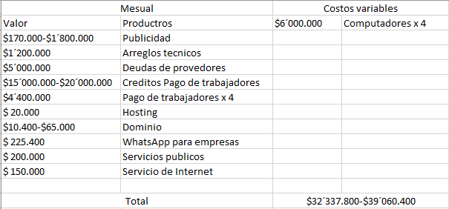

Slide 18
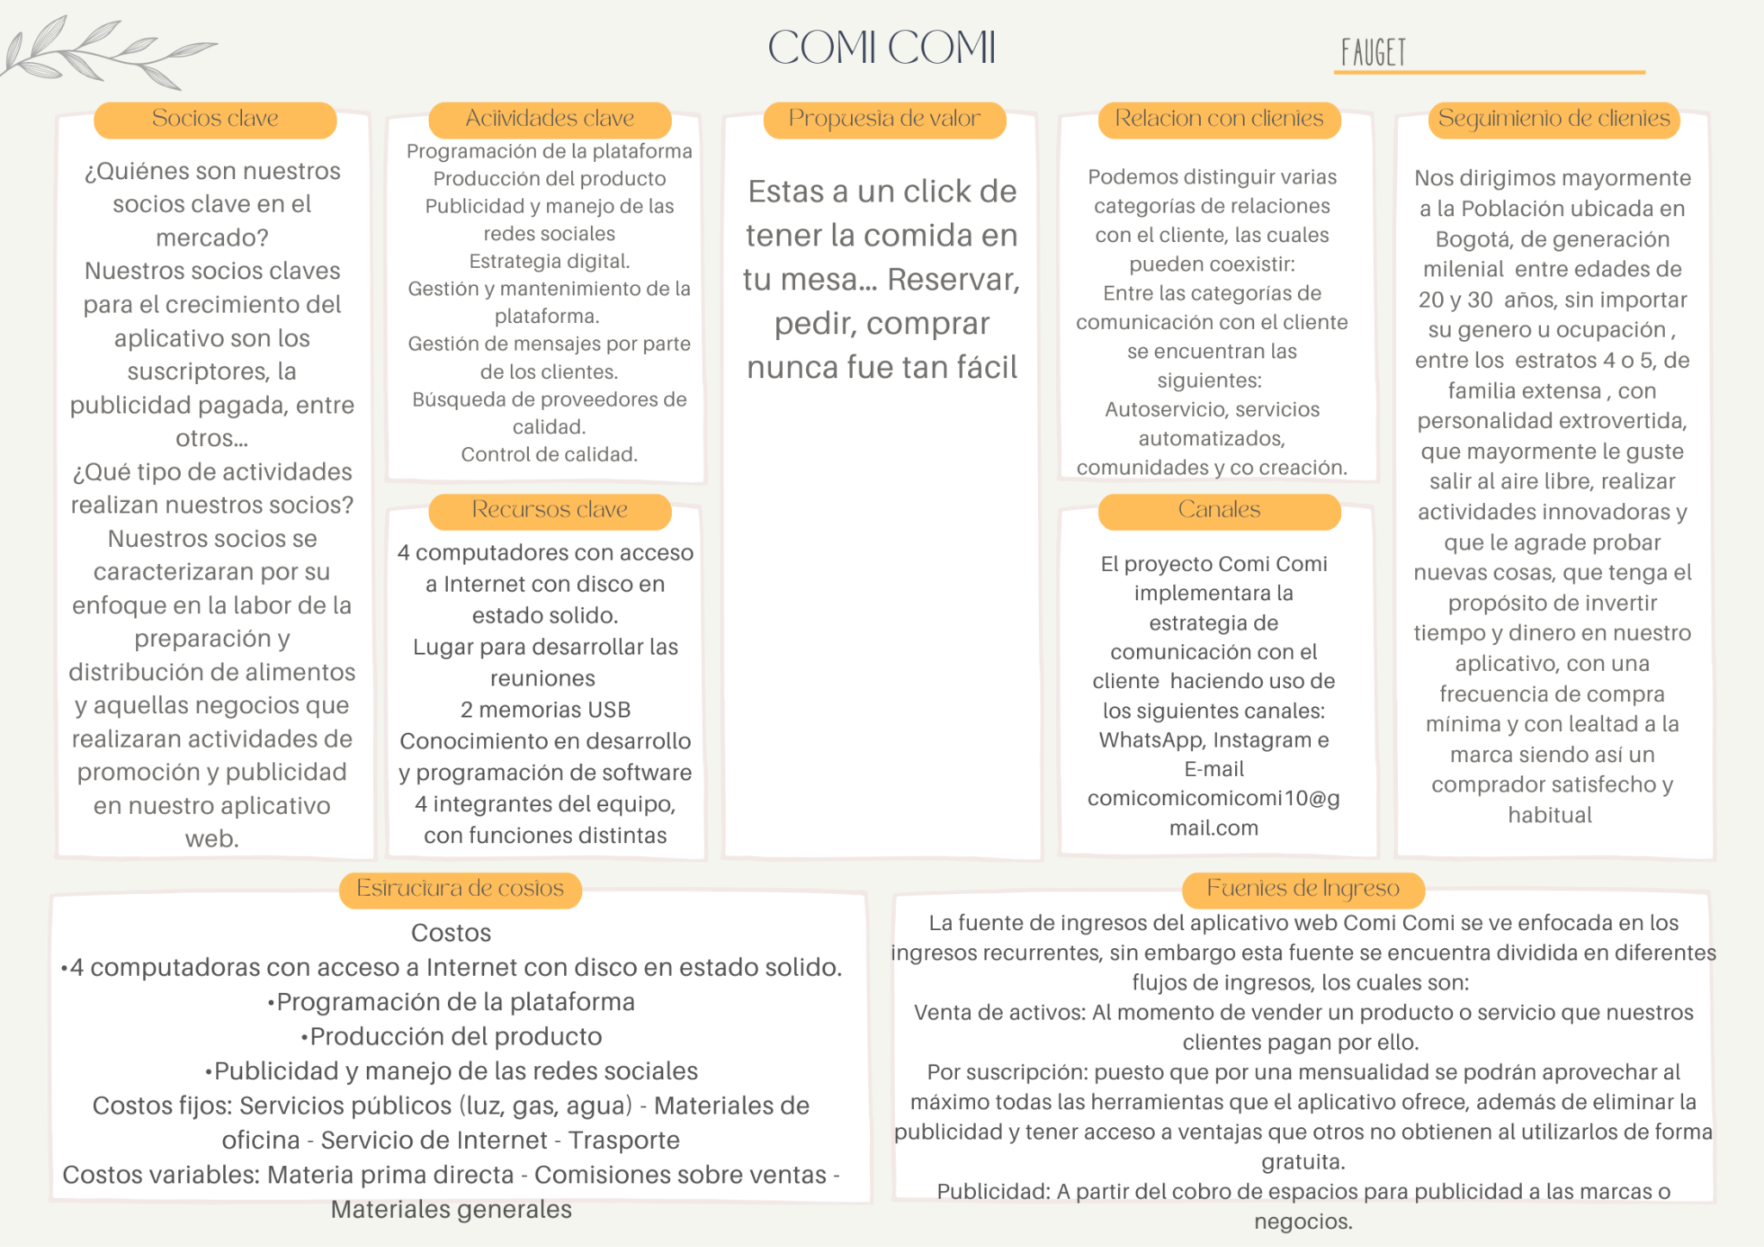

Slide 19
3. Cibergrafía
Articulación SENA | Articulación SENA - Centro de Materiales y Ensayos. (s. f.). Recuperado 25 de septiembre de 2022, de https://articulacionsena.com/
Nicolas Tunjo A. (s. f.). YouTube. Recuperado 25 de septiembre de 2022, de https://www.youtube.com/user/Nicolastunjo
Rodriguez, J. (2021, 31 agosto). Flujo de ingresos: qué es y cómo obtenerlo (incluye ejemplos). Recuperado 25 de septiembre de 2022, de https://blog.hubspot.es/sales/flujo-ingresos
Rodríguez, J. P. (2022, 24 agosto). Medios de Pago: Conoce 13 Métodos de Pago. Conekta. Recuperado 25 de septiembre de 2022, de https://conekta.com/blog/medios-de-pago

